Slide 1
Τεχνολογίες Διαδικτύου
Εισαγωγή στις Τεχνολογίες Διαδικτύου
Εφαρμογές και Υπηρεσίες στο Διαδίκτυο και τον Παγκόσμιο Ιστό
Καθηγητής Χρήστος Δουληγέρης
Δρ. Ρόζα Μαυροπόδη

Slide 2
διαδίκτυο ή Διαδίκτυο
internetwork, internet ή Internet

Slide 3
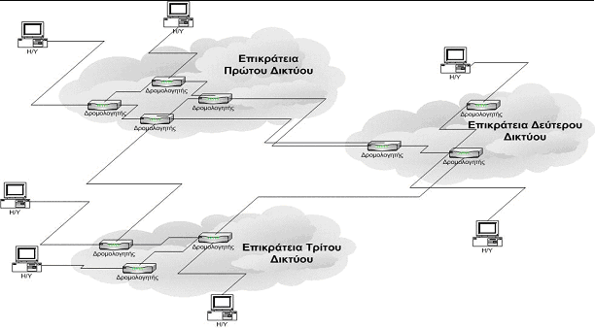
Παράδειγμα ενός διαδικτύου
Ο όρος διαδίκτυο χρησιμοποιείται ώστε να περιγράψει ένα σύνολο από δύο ή περισσότερα δίκτυα διαφόρων τύπων και μεγεθών, τα οποία συνδέονται μεταξύ τους με διάφορες συσκευές

Slide 4
Τι είναι ένα Διαδίκτυο;
Ο όρος Διαδίκτυο (Internet) αναφέρεται σε ένα σύνολο από πολλά ομογενή και ετερογενή δίκτυα (τοπικά (Local Area Networks – LAN), μητροπολιτικά (Metropolitan Area Networks – MAN), ευρύτερης περιοχής (Wide Area Networks -WAN)) που συνδέονται μεταξύ τους με μια μεγάλη ποικιλία συσκευών διασύνδεσης (π.χ. με δρομολογητές, μεταγωγείς, γέφυρες) και το οποίο στηρίζεται στη σουίτα πρωτοκόλλων TCP/IP.

Slide 5
Βασικά Χαρακτηριστικά
μπορεί να συνδέει υπολογιστές διαφορετικού τύπου, δηλ. υπολογιστές που μπορεί να διαφέρουν όσον αφορά την αρχιτεκτονική του υλικού (hardware), το λειτουργικό σύστημα που χρησιμοποιούν (software) και το πρωτόκολλο δικτύωσης που εφαρμόζεται στο τοπικό τους δίκτυο.
είναι αποκεντρωμένο και αυτοδιαχειριζόμενο

Slide 6
Χρησιμότητα
Οι άνθρωποι χρησιμοποιούν το Διαδίκτυο για ποικίλες δραστηριότητες στη ζωή τους με βασικές τις ακόλουθες τρεις:
για να αντλήσουν πληροφορίες και δεδομένα,
για να επικοινωνήσουν με άλλους ανθρώπους που είναι και αυτοί χρήστες του, και
για να πραγματοποιήσουν εμπορικές/οικονομικές συναλλαγές.

Slide 7
Βασικοί Πρόδρομοι του Internet
ARPANET
USENET
CSNET
ΒΙΤΝΕΤ

Slide 8
Η πορεία προς το Internet (1/2)
Υπολογιστές καταχωρημένοι στο Διαδίκτυο
Tο 1981, υπήρχαν 213 υπολογιστές
Tο 1991, 376.000 υπολογιστές
Τον Αύγουστο του 1991, δύο χρόνια μετά την ανάπτυξη της HTML από τον Tim-Berners Lee, το CERN δημοσιοποίησε το World Wide Web project.
Το 1992 με τις υπηρεσίες του WWW ο αριθμός των υπολογιστών διπλασιάστηκε.
Το 1993 το National Center for Supercomputing Applications του Πανεπιστημίου του Illinois δημιούργησε την έκδοση 1.0 του Mosaic.

Slide 9
Η πορεία προς το Internet (2/2)
Από τα τέλη του 1994 άρχισε η δημόσια χρήση του Internet.
Το 1995, υπήρχαν πολλά δίκτυα κορμού, εκατοντάδες δίκτυα μεσαίου μεγέθους (περιφερειακά δίκτυα), δεκάδες χιλιάδες LAN, εκατομμύρια υπολογιστές και χρήστες.
To 1996 η χρήση του Internet ήταν πλέον δεδομένη.

Slide 10
και με όρους πληροφορικής;
Με τον όρο Διαδίκτυο εννοούμε ένα παγκόσμιο πληροφοριακό σύστημα που:
  Είναι λογικά διασυνδεδεμένο μέσω ενός μοναδικού παγκόσμιου χώρου διευθύνσεων.
  Είναι ικανό να υποστηρίξει επικοινωνίες χρησιμοποιώντας πρωτόκολλα της αρχιτεκτονικής TCP/IP ή / και άλλα πρωτόκολλα.
  Παρέχει, χρησιμοποιεί ή καθιστά προσπελάσιμες, είτε δημόσια είτε ιδιωτικά, υπηρεσίες υψηλού επιπέδου βασισμένες στις επικοινωνίες.

Slide 11
Σύνδεση
Το Διαδίκτυο χρησιμοποιεί κυρίως την τεχνική μεταγωγής πακέτων για την επικοινωνία μεταξύ των διαφόρων τερματικών συστημάτων.
Η τοπολογία του είναι δεντρικά ιεραρχημένη σε διάφορα επίπεδα.
Στο κατώτερο επίπεδο βρίσκονται τα τερματικά και οι τοπικοί πάροχοι υπηρεσιών Διαδικτύου (Local ISPs – Internet Service Providers), που είναι γνωστοί και ως δίκτυα πρόσβασης.
Οι τοπικοί πάροχοι Διαδικτύου (Internet Service Providers - ISPs) συνδέονται με τον περιφερειακό πάροχο, οι οποίοι βρίσκονται σε ανώτερο επίπεδο της δεντρικής τοπολογίας του Διαδικτύου.
Τέλος, οι περιφερειακοί ISPs συνδέονται, με τη σειρά τους, με τους εθνικούς ή τους διεθνείς ISPs που βρίσκονται στο ανώτατο επίπεδο της ιεραρχίας.

Slide 12
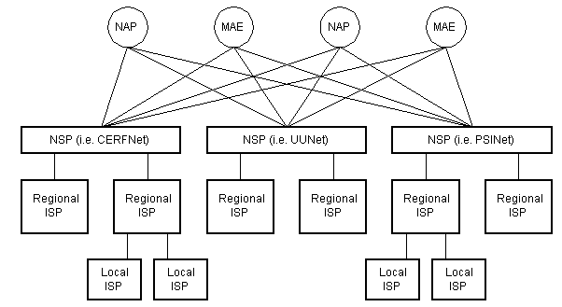
δεντρικά ιεραρχημένη

Slide 13
και στην Ελλάδα
YME 2015
Greek Internet Exchange (GR-IX)
GRNET
OTE
Forthnet
wind
HOL
on telecoms
Cyta

Slide 14
Σύνδεση
Οι τελικοί χρήστες μπορούν να συνδεθούν στο Διαδίκτυο στα τερματικά κλαδιά χρησιμοποιώντας έναν Πάροχο Υπηρεσιών Διαδικτύου (Internet Service Provider-ISP).
Ένας ISP, είναι μια εταιρία που παρέχει συνδέσεις και παρέχει πρόσβαση στο Διαδίκτυο. Επίσης, μπορεί να παρέχει επιπλέον υπηρεσίες όπως ηλεκτρονικό ταχυδρομείο και φιλοξενία ιστοσελίδων. Παραδείγματα παρόχων συνδέσεων Internet στην Ελλάδα είναι η Cosmote, η Vodafone και η Wind αλλά και σε παγκόσμια κλίμακα άλλοι γνωστοί οργανισμοί είναι η AT&T, η Verizon, η AOL κ.α.

Slide 15
Σύνδεση
Η σύνδεση στο διαδίκτυο περιλαμβάνει δύο σκέλη, καθένα από τα οποία περιλαμβάνει διαφορετικές συσκευές.
Στο πρώτο σκέλος ο τελικός χρήστης συνδέεται στο τοπικό του δίκτυο (σπιτιού/εταιρείας), χρησιμοποιώντας συσκευές όπως: είναι οι υπολογιστές, laptop, tablets, E-readers, Xbox, κινητά τηλέφωνα κα., αλλά και οι έξυπνες συσκευές, όπως τηλεόραση, ψυγείο, ρολόγια κα. Το μέσο σύνδεσης μπορεί να είναι ενσύρματο ή ασύρματο.

Slide 16
Σύνδεση
Στο δεύτερο σκέλος πραγματοποιείται σύνδεση ανάμεσα στο τοπικό δίκτυο και τον πάροχο (και τελικά στο Διαδίκτυο) χρησιμοποιώντας συσκευές όπως: modem, routers, bridges. Το μέσο μπορεί να είναι καλώδια, ραδιοκύματα, μικροκύματα κ.α.

Slide 17
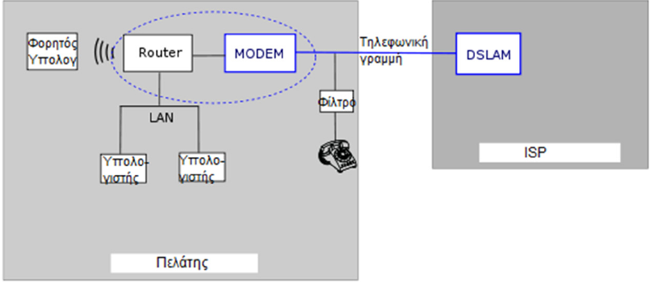
Ενσύρματη εγκατάσταση για σύνδεση στο Internet

Slide 18
Ενσύρματη εγκατάσταση για σύνδεση στο Internet
router: Λαμβάνει τις μεταδόσεις (πληροφορίες) και τις διαβιβάζει στους προορισμούς επιλέγοντας την καταλληλότερη διαδρομή (σύντομη, διαθέσιμη).
modem: modulator (διαμορφωτής) και demodulator (αποδιαμορφωτής)
DSLAM (Digital Subscriber Line Access Multiplexer) bridge: υλοποιούν τη διασύνδεση χρησιμοποιώντας φυσικές διευθύνσεις (MAC address)

Slide 19
Ποιες τεχνικές και τεχνολογίες χρησιμοποιούν οι ISPs για να συνδέσουν τους υπολογιστές στο Διαδίκτυο;
Οι τεχνικές που διαθέτουν οι ISPs για να συνδέσουν έναν πελάτη στο Διαδίκτυο είναι ουσιαστικά δύο, η ενσύρματη και η ασύρματη.
Στην ασύρματη σύνδεση μπορεί να χρησιμοποιηθούν τεχνολογίες όπως:
  Δορυφορική σύνδεση (Satellite broadband)
  Κινητή σύνδεση (Mobile internet)
  Ευρυζωνική (Mobile broadband), WiMAX, Wifi

Slide 20
Ενσύρματη σύνδεση
Η ενσύρματη σύνδεση ενός πελάτη, ανάλογα πάντα τη γεωγραφική περιοχή που βρίσκεται, μπορεί να επιτευχθεί με τις τεχνολογίες όπως:
  Τηλεφωνική διεπιλογική (Dial-up) σύνδεση
  Τηλεφωνική σύνδεση ISDN (Integrated Services Digital Network)
  Μισθωμένη γραμμή (Leased line)
  Καλωδιακή σύνδεση (Cable Internet access)
  Τηλεφωνική DSL σύνδεση (xDSL - Digital subscriber line)
  Σύνδεση Οπτικής ίνας (Fiber to the home)
  Σύνδεση μέσω δικτύων (π.χ., μέσω ATM ή Frame Relay)

Slide 21
Τρόποι σύνδεσης στο Διαδίκτυο (τηλεφωνικό δίκτυο)
  Ένας χρήστης μπορεί να συνδεθεί με τον πάροχο του μέσω
  Dial-up σύνδεσης η οποία 'αξιοποιεί' την ύπαρξη της τηλεφωνικής γραμμής, με ταχύτητες: 56k
    Ο χρήστης χρησιμοποιεί ένα modem συνδεδεμένο στην τηλεφωνική του γραμμή. Καλεί έναν αριθμό τηλεφώνου που ανήκει σε κάποιον ISP.
    Συνδέεται σε κάποιον απομακρυσμένο (remote) υπολογιστή (δημιουργεί μία modem του modem σύνδεση) μέσω της οποίας αποκτά πρόσβαση στο Internet.
  Ευρυζωνικής πρόσβασης: DSL / ADSL modem με ταχύτητα: 1.5 Mbps έως και 10 Mbps.

Slide 22
Τρόποι σύνδεσης στο Διαδίκτυο
(άλλα δίκτυα)
Η παροχή υπηρεσιών Διαδικτύου προς όλους αποτέλεσε το κίνητρο για την αξιοποίηση και άλλων δικτυακών υποδομών. Έτσι αξιοποιώντας το υπάρχον δίκτυο:
της συνδρομητικής τηλεόρασης (cable TV) στις ΗΠΑ, χρησιμοποιήθηκαν ειδικά modem ώστε να μεταδίδονται δεδομένα μαζί με το τηλεοπτικό σήμα, με ταχύτητες: έως 250 Mbps
παροχής ενέργειας χρησιμοποιήθηκαν συσκευές που μεταδίδουν δεδομένα πάνω σε καλώδια ηλεκτρικού ρεύματος (Broadband over Powerline). Εντούτοις η τεχνολογία αυτή είναι σε εξέλιξη.
Τα δίκτυα οπτικών ινών παρέχουν ταχύτητες έως και 1 Gbps.

Slide 23
Τρόποι σύνδεσης στο Διαδίκτυο (ασύρματη επικοινωνία)
Στις μέρες μας ένας δημοφιλής τρόπος σύνδεσης περιλαμβάνει την ασύρματη σύνδεση.
  Mobile BroadBand: Κατά αυτόν τον τρόπο ο χρήστης χρησιμοποιεί την συσκευή του, η οποία διαθέτει ασύρματη κάρτα δικτύου ώστε να συνδεθεί σε κάποια συσκευή (WiFi, WiMax access point) και αυτή με τη σειρά της σε κάποιο δίκτυο σταθερής δομής, με ταχύτητα: έως 1.5 Mbps.
  Mobile Internet: Κατά αυτόν τον τρόπο ο χρήστης μπορεί να χρησιμοποιήσει το κινητό του τηλέφωνο ώστε να συνδεθεί απευθείας με τον πάροχο του μέσω των ραδιοκυμάτων. Υπάρχουν διάφορες τεχνικές μετάδοσης δεδομένων και φωνής πάνω από ραδιοκύματα, όπως 3G, 4G, 5G κα.
  Δορυφορική σύνδεση (satellite): Ο χρήστης χρησιμοποιώντας το δορυφορικό του τηλέφωνο μπορεί να επιτύχει σύνδεση με ταχύτητα έως 10 Mbps.

Slide 24
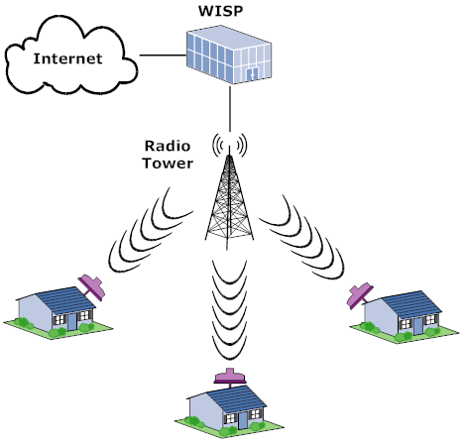
Τρόποι σύνδεσης στο Διαδίκτυο (ασύρματη επικοινωνία)

Slide 25
Μοντέλα επικοινωνίας
Οι τρόποι που επικοινωνούν δύο ή περισσότερες εφαρμογές/υπολογιστές μεταξύ τους χωρίζονται σε τρία μοντέλα επικοινωνίας. Αυτά επιγραμματικά είναι:
το μοντέλο πελάτη-εξυπηρετητή,
το μοντέλο ομότιμων συνδέσεων, και
το κεντρικοποιημένο μοντέλο το οποίο πλέον έχει εξελιχθεί και είναι γνωστό ως υπολογιστικό νέφος.

Slide 26
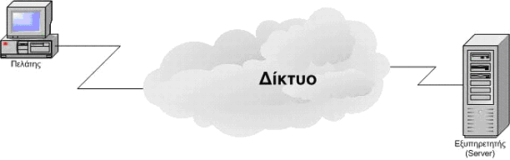
Το μοντέλο Πελάτη – Εξυπηρετητή
Το μοντέλο πελάτη – εξυπηρετητή είναι κυρίαρχο στο INTERNET.
Καθορίζει τον τρόπο λειτουργίας και εκτέλεσης εφαρμογών (π.χ. FTP, HTTP, SMTP, TELNET) στο Διαδίκτυο.
Όλες οι μηχανές στο Διαδίκτυο που ζητάνε τις υπηρεσίες άλλων αποτελούν τους πελάτες (Clients), ενώ αυτές που προσφέρουν τις υπηρεσίες τους στους πελάτες είναι οι εξυπηρετητές (Servers).

Slide 27
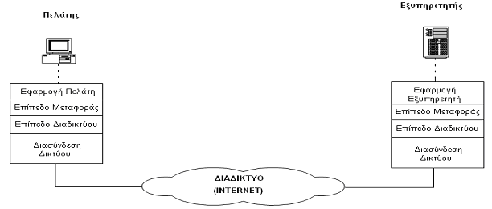
Το μοντέλο Πελάτη – Εξυπηρετητή
Ο πελάτης στέλνει μία αίτηση (request) στον εξυπηρετητή και ο εξυπηρετητής μία απάντηση (response) στον πελάτη.

Slide 28
Το μοντέλο Πελάτη – Εξυπηρετητή
Στον εξυπηρετητή όλες οι εφαρμογές – υπηρεσίες που μπορούν να προσφερθούν, πραγματοποιούνται από ένα διαφορετικό τμήμα εξυπηρέτησης, το οποίο διακρίνεται από τα άλλα με τη βοήθεια των αριθμών θυρών (Port Numbers).
Υπάρχει, δηλαδή, ένας διαφορετικός αριθμός θύρας για κάθε μορφή εφαρμογής (π.χ. η θύρα με αριθμό 80 του Server στο ΠΑΠΕΙ. προσφέρει υπηρεσίες HTTP).
Ο πελάτης μπορεί να στείλει περισσότερες από μία αιτήσεις ή ο εξυπηρετητής να στείλει μια σειρά απαντήσεων – χωρίς απαραίτητα να έχει προηγηθεί κάποια αίτηση.
Άλλοι τύποι μηνυμάτων που μπορεί να σταλούν είναι οι αιτήσεις ύπαρξης του εξυπηρετητή, οι επιβεβαιώσεις και οι απαντήσεις μη ορθής αίτησης.

Slide 29
Θύρες λίγα λόγια

Slide 30
Το μοντέλο ομότιμων συνδέσεων (peer-to-peer, P2P)
Τα δίκτυα που χρησιμοποιούν τη λογική του μοντέλου ομότιμων συνδέσεων έκαναν την εμφάνισή τους το 1999
Σε αντίθεση με την αρχιτεκτονική πελάτη-εξυπηρετητή, δεν υπάρχει εξυπηρετητής στα ομότιμα δίκτυα αλλά κάθε πελάτης διαμοιράζει τους πόρους του στους υπολοίπους. Όλοι οι υπολογιστές είναι ομότιμοι συνδρομητές (peers) και έχουν ταυτόχρονα ρόλο και σαν πελάτες και σαν εξυπηρετητές.

Slide 31
Πλεονεκτήματα – Μειονεκτήματα
Πλεονεκτήματα:
Απλούστερα στη δομή και εύκολα στην εγκατάσταση
Μικρότερο κόστος εγκατάστασης,
Είναι ιδανικά για δίκτυα μικρού
Μειονεκτήματα:
Μη κεντρικοποιημένη διαχείριση,
Μη ασφαλής μεταφορά δεδομένων και πληροφοριών,
Όχι τόσο ευέλικτα δίκτυα,
Όλες οι συσκευές μπορεί να λειτουργούν τόσο ως πελάτες όσο και ως εξυπηρετητές με αποτέλεσμα να μειώνεται η απόδοση του δικτύου.

Slide 32
Παραδείγματα δημοφιλών p2p εφαρμογών
Η πρώτη μεγάλη και ευρέως διαδεδομένη εφαρμογή των ομότιμων δικτύων ήταν το Napster, το οποίο αποτέλεσε αντικείμενο μεγάλης διαμάχης μέχρι και τον τερματισμό του, μέσω της νομικής οδού.
Σήμερα, το BitTorrent είναι η πιο γνωστή εφαρμογή που ακολουθεί το μοντέλο ομότιμων συνδέσεων. Δομικό στοιχείο στην εφαρμογή αποτελεί το “torrent”, το οποίο είναι ένα αρχείο, σε μια συγκεκριμένη μορφή, που περιέχει δύο βασικά είδη πληροφοριών: τον “ιχνηλάτη” (tracker) και μια λίστα από ισομεγέθη κομμάτια ή πακέτα, που συνθέτουν το περιεχόμενο.

Slide 33
το κεντρικοποιημένο μοντέλο
Η ιδέα του υπολογιστικού νέφους (cloud computing) χρονολογείται από τη δεκαετία του 1950, όταν κεντρικοί υπολογιστές έγιναν προσβάσιμοι μέσω πελατών και στατικών τερματικών στα πανεπιστήμια και στις επιχειρήσεις.
Κατά τη δεκαετία του 1990 υιοθετήθηκε η υπηρεσία των εικονικών ιδιωτικών δικτύων (Virtual Private Networks - VPN) με αρτιότατες παροχές και συνάμα χαμηλό κόστος
Τη δεκαετία του 2000 λαμβάνει χώρα ο εκσυγχρονισμός των κέντρων δεδομένων, οπότε το 2006 ξεκινάει μια απόπειρα η εταιρεία Amazon με την υπηρεσία Amazon Web Services – AWS. Μετά ακολουθούν η πλατφόρμα (Eucalyptus), το πρώτο λογισμικό ανοικτού κώδικα (OpenNebula), google, Microsoft, dropbox κ.α.

Slide 34
Είδη υπηρεσιών
Ξεκινώντας από τα είδη υπηρεσιών, οι κατηγορίες του cloud computing μπορεί να συνοψιστούν ως εξής:
Λογισμικό ως Υπηρεσία (Software as a Service - SaaS): βασίζεται στην “ενοικίαση” λογισμικού από έναν πάροχο υπηρεσιών έναντι μιας τιμής
Πλατφόρμα ως Υπηρεσία (Platform as a Service - PaaS): παρέχεται η υποδομή ώστε ο χρήστης να αναπτύξει εφαρμογές τις οποίες έχει δημιουργήσει, είτε έχει αποκτήσει από κάποιον τρίτο
Υποδομή ως Υπηρεσία (Infrastructure as a Service - IaaS): παρέχεται η δυνατότητα να δεσμεύσει προς χρήση επεξεργαστική ισχύ, αποθηκευτικά μέσα, δίκτυα, και άλλους θεμελιώδεις υπολογιστικούς πόρους

Slide 35
Είδη υπηρεσιών
Αποθηκευτικός Χώρος ως Υπηρεσία (Storage as a Service - StaaS): κάποιος πάροχος προσφέρει στους καταναλωτές αποθηκευτικούς εξυπηρετητές
Υλικό ως Υπηρεσία (Hardware as a Service - HaaS):παρέχει στον καταναλωτή το υλικό (hardware) που χρειάζεται για παράδειγμα, μνήμη, επεξεργαστή (CPU), διακομιστές ιστοτόπων (web servers), αποθηκευτικό χώρο
Βάση Δεδομένων ως Υπηρεσία (Database as a Service - DaaS): προσφέρει μια διαδικτυακή βάση δεδομένων η οποία μπορεί να χρησιμοποιηθεί από οποιαδήποτε διαδικτυακή εφαρμογή.

Slide 36
Αρχές επικοινωνιών
Για να επιτευχθεί επικοινωνία μεταξύ δύο υπολογιστών, όπως άλλωστε και μεταξύ ανθρώπων, χρησιμοποιούνται κάποιοι κανόνες.
Πρωτόκολλο: Σύνολο συμφωνημένων κανόνων για το πώς ακριβώς θα μεταφέρεται η πληροφορία από υπολογιστή σε υπολογιστή στο Διαδίκτυο.
Τα πρωτόκολλα είναι αποτέλεσμα δημόσιας διαβούλευσης της επιστημονικής κοινότητας και υιοθετούν την διαδικασία
Request for Comments (RFC)➔Proposed Standard ➔ Draft Standard ➔ Internet Standard➔πρωτόκολλο.
Η διαδικασία συντονίζεται/ελέγχεται από τον οργανισμό : Internet Engineering Task Force (IETF).

Slide 37
Τα πρωτόκολλα καθορίζουν τις λεπτομέρειες για το πώς ένα μήνυμα θα μεταδοθεί και θα παραδοθεί στον προορισμό του.
Οι λεπτομέρειες αυτές περιλαμβάνουν τις έννοιες:
Δομή του μηνύματος (message format)
Μέγεθος (message size)
Χρόνος παράδοσης (message timing)
Ενθυλάκωση (message encapsulation)
Κωδικοποίηση μηνύματος (message encoding)
Πρότυπο μηνύματος (message pattern)
  Unicast, multicast). broadcast).

Slide 38
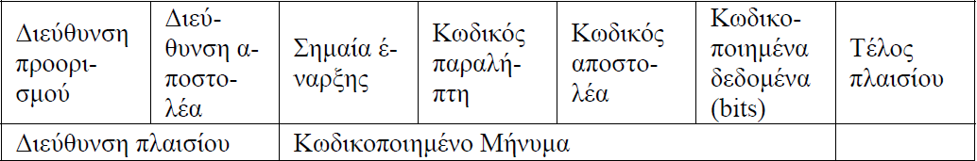
Δομή του μηνύματος (message format)

Slide 39
Πρότυπο μηνύματος
unicast
multicast
broadcast

Slide 40
Πρωτόκολλα στο Διαδίκτυο
Τα πρωτόκολλα, τα οποία χρησιμοποιούνται στα δίκτυα έχουν οργανωθεί σε επίπεδα, ανάλογα με το είδος της πληροφορίας που μπορεί να διαχειρίζονται.
Ειδικά για το Διαδίκτυο έχει επικρατήσει η δομή / αρχιτεκτονική των 4 επιπέδων TCP/IP.
Ο συνδυασμός πρωτοκόλλων ethernet, IP, TCP εξυπηρετεί μια πληθώρα από εφαρμογές (http, email, ftp κ.α. )

Slide 41
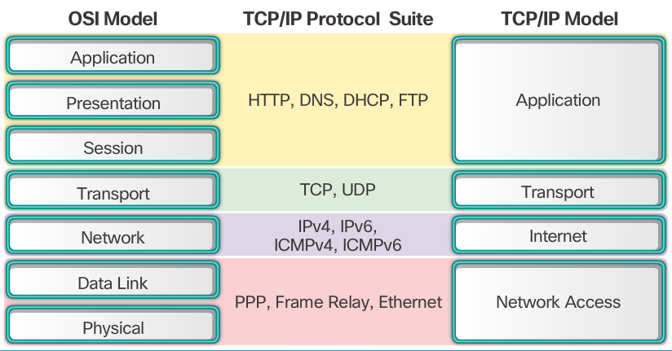

Slide 42
Αρχιτεκτονική TCP/IP
Η αρχιτεκτονική TCP/IP (Transport Control Protocol/Internet Protocol) αναπτύχθηκε, παράλληλα με το μοντέλο αναφοράς OSI, στην αρχή σε πειραματικό στάδιο σε δίκτυα μεταγωγής πακέτων και στη συνέχεια στο δίκτυο ARPANET.
Σήμερα, χρησιμοποιείται στις περισσότερες εφαρμογές δικτύων.
Η λειτουργία του Διαδικτύου (Internet) στηρίζεται σε αυτήν την αρχιτεκτονική.
H αρχιτεκτονική TCP/IP περιλαμβάνει 5 επίπεδα λειτουργίας:
  Επίπεδο Εφαρμογής (Application Layer)
  Επίπεδο Μεταφοράς (Host-to-host, ή Transport Layer)
  Επίπεδο Διαδικτύου (Internet Layer)
  Επίπεδο Πρόσβασης Δικτύου (Network Access Layer)
  Φυσικό Επίπεδο (Physical Layer)

Slide 43
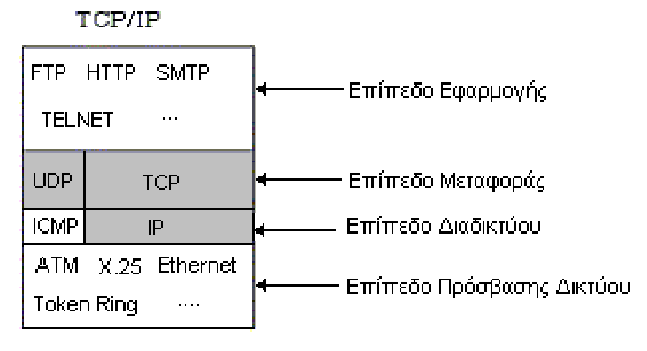
Αρχιτεκτονική TCP/IP
43

Slide 44
Επίπεδο Πρόσβασης Δικτύου
Ο κύριος ρόλος του είναι η διακίνηση πλαισίων (frames) της στοίβας Διαδικτύου μεταξύ δυο υπολογιστών.
Στην ουσία, εδώ, συγκαταλέγονται όλα εκείνα τα μέσα (καλώδια, τεχνικές επικοινωνίας, τεχνικές ανίχνευσης και διόρθωσης λαθών), που χρειάζεται η πληροφορία για να κάνει

Slide 45
Επίπεδο Πρόσβασης Δικτύου
Το πιο γνωστό πρωτόκολλο επικοινωνίας σε ένα τοπικό δίκτυο είναι το Ethernet.
Η επίσημη ονομασία του Ethernet πρωτοκόλλου είναι το IEEE 802.3. Από την πρώτη έκδοσή του το 1973 μέχρι σήμερα, το Ethernet δεν έχει σταματήσει να εξελίσσεται.
Οι βασικότερες εκδόσεις:
Ethernet (10MBps),
Fast Ethernet (100 Mbps
10 Gigabit Ethernet (10Gbps).

Slide 46
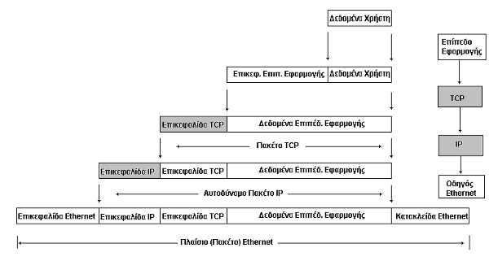
Στάδια πακετοποίησης πληροφορίας
Ενθυλάκωση μηνύματος (message encapsulation)

Slide 47
Επίπεδο διαδικτύου
Είναι υπεύθυνο για τη σωστή δρομολόγηση των πακέτων.
Επίσης εδώ πραγματοποιείται ο έλεγχος της συμφόρησης των δικτύων, που έχει ως συνέπεια την αναδρομολόγηση των πακέτων σε περίπτωση υπερφόρτωσης ενός δικτύου που χρησιμοποιείται, προκειμένου να φτάσουν από ενναλακτική διαδρομή τα πακέτα στον προορισμό τους.
Το κυριότερο πρωτόκολλο του επιπέδου είναι το IP.
Άλλα πρωτόκολλα χρησιμοποιούνται για διαγνωστικά μηνύματα ICMP.

Slide 48
Το επίπεδο Διαδικτύου – Πρωτόκολλο IP
  Το πρωτόκολλο IP προσφέρει μια υπηρεσία χωρίς σύνδεση στη μεταφορά των δεδομένων.
    Το IP αποσκοπεί στην καλύτερη δυνατή δρομολόγηση από την πηγή στον προορισμό, χωρίς εγγυήσεις για ασφαλή μεταφορά. Αυτού του είδους η υπηρεσία είναι γνωστή και με τον όρο ‘best – effort’ service (υπηρεσία καλύτερης – προσπάθειας).
    Κατά συνέπεια, το πρωτόκολλο IP δε μπορεί να προσφέρει αξιόπιστη μεταφορά δεδομένων με έλεγχο σφαλμάτων, έλεγχο ροής και έλεγχο συμφόρησης.
    Το κάθε πακέτο IP δρομολογείται ανεξάρτητα από τα άλλα. Γι’ αυτόν το λόγο τα πακέτα αυτά καλούνται αυτοδύναμα.
  Σήμερα, οι ανάγκες του Διαδικτύου καλύπτονται από την τέταρτη έκδοση του πρωτοκόλλου IP (IPv4). Οι αυξανόμενες, όμως, απαιτήσεις, θα οδηγήσουν στην αντικατάσταση του IPv4 από το IPv6.

Slide 49
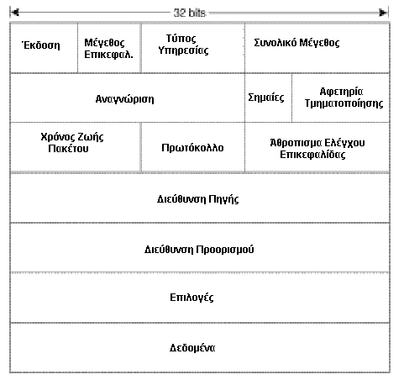
Αυτοδύναμο πακέτο δεδομένων IP

Slide 50
Δρομολόγηση
Δρομολόγηση (routing): η διαδικασία επιλογής συνδέσμου για την προώθηση των πακέτων στους κόμβους μεταγωγής.
Η απόφαση για τη μετάδοση ενός εισερχόμενου πακέτου σε μια γραμμή εξόδου βασίζεται σε έναν αλγόριθμο δρομολόγησης.
Ο αλγόριθμος δρομολόγησης πρέπει να διακρίνεται :
Για την ανθεκτικότητά του στο να ανακάμπτει από κάθε μορφής αλλαγή στην τοπολογία και στην κίνηση.
Για την αμεροληψία του απέναντι σε όλες τις πηγές και τους προορισμούς.
Τη βελτιστοποίηση λειτουργίας στο να ελαχιστοποιεί τη μέση καθυστέρηση και να μεγιστοποιεί το συνολικό ρυθμό διέλευσης.
Τη σταθερότητά του στο να οδηγεί το δίκτυο σε ισορροπία και να μη δημιουργεί επιπλέον προβλήματα κατά την ενεργοποίησή του.

Slide 51
Διευθύνσεις IP
  Κάθε υπολογιστής όταν συνδέεται με το Διαδίκτυο πρέπει να έχει τη δική του, μοναδική παγκόσμια “διεύθυνση”, η οποία ονομάζεται αριθμός ή διεύθυνση IP (IP number/address).
  Στο Διαδίκτυο οι αριθμοί δικτύου και υπολογιστών υποδοχής είναι μοναδικοί.
  Οι αριθμοί αυτοί δίνονται από τους Internet Service Providers (ISP) ή από τις κατά τόπους εθνικές αρχές υπεύθυνες για την αριθμοδότηση.
  Για να αποφευχθεί το φαινόμενο του ορισμού του ίδιου IP σε διαφορετικά μηχανήματα ή δίκτυα, τους αριθμούς αυτούς τους μοιράζει στους κατά τόπους ISPs ο οργανισμός IΑΝΑ (Internet Assigned Numbers Authority).
  Ένας οργανισμός παίρνει τη διεύθυνση δικτύου ή μια ομάδα διευθύνσεων τις οποίες αναθέτει στους υπολογιστές που διαχειρίζεται.

Slide 52
Διευθύνσεις IPv4
  Οι διευθύνσεις των δικτύων είναι συνήθως γραμμένες σε δεκαδικό συμβολισμό με τελείες (dotted decimal notation).
  Οι διευθύνσεις αποτελούνται από 4 ομάδες ψηφίων και είναι της μορφής: xxx.xxx.xxx.xxx όπου κάθε ομάδα “xxx” παίρνει αριθμούς από το 0 έως το 255.
  Η κατώτατη διεύθυνση είναι η 0.0.0.0 και η ανώτατη είναι η 255.255.255.255.
Δυαδικός Αριθμός 32 ψηφίων | Ισοδύναμο σε μορφή δεκαδικού με τελείες (dotted decimal)
00110111 11001110 00010111 01110101 | 55.206.23.117
10000110 00101100 11111010 01001101 | 134.44.250.77
11011010 00111010 00001001 10001000 | 218.58.9.136
52

Slide 53
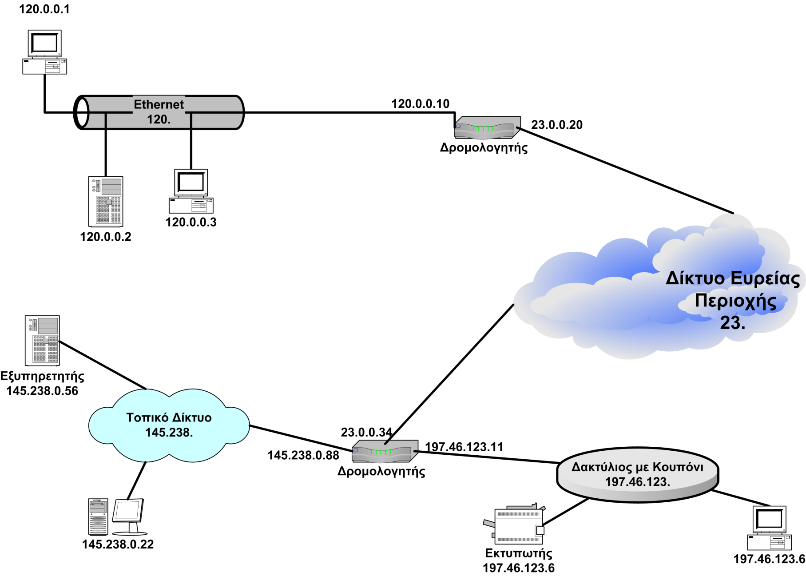
Δρομολογητές και διευθύνσεις IP

Slide 54
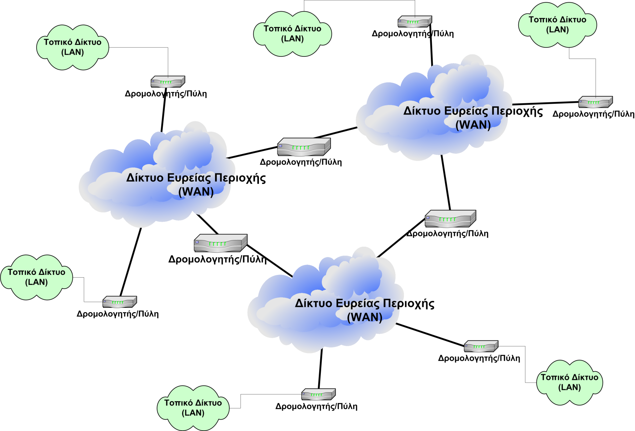
Δικτύωση και δρομολόγηση

Slide 55
Διευθύνσεις IPv6
  Πεπερασμένος πλήθος διευθύνσεων
  (2⁸)* (2⁸)* (2⁸)* (2⁸) = 2³²=4.294.967.296.
  Έχουν σχεδόν εξαντληθεί!!!
  Νέα έκδοση IPv6. To μήκος της διεύθυνσης είναι 128 bit 4 φορές μεγαλύτερο της IPv4. Αποτελείται από 4 δεκαεξαδικούς αριθμούς με : διαχωριστικό μεταξύ τους και η μετατροπή του σε δυαδικό ισοδύναμο είναι ίσως ευκολότερη.
55

Slide 56
Μορφή μιας IPv6
Δεκαεξαδική αναπαράσταση | Δυαδικό ισοδύναμο
5f05:2000:80ad:5800:58:800:2023:1d71 | 0101111100000101 0010000000000000 1000000010101101 0101100000000000 0000000001011000 0000100000000000 0010000000100011 0001110101110001
::1 | 0000000000000000 0000000000000000 0000000000000000 0000000000000000 0000000000000000 0000000000000000 0000000000000000 0000000000000001
::1.2.240.1 or ::102:f001 | 0000000000000000 0000000000000000 0000000000000000 0000000000000000 0000000000000000 0000000000000000 0000000100000010 1111000000000001

Slide 57
Επίπεδο μεταφοράς
Το επίπεδο μεταφοράς είναι υπεύθυνο για τη μεταφορά μηνυμάτων ανεξαρτήτως του υποκείμενου δικτύου, με έλεγχο σφαλμάτων (error control), κατάτμηση (fragmentation) και ρύθμιση ροής (flow control).
Η μετάδοση μηνυμάτων μεταξύ δυο οντοτήτων/υπολογιστών μπορεί να κατηγοριοποιηθεί ως εξής:
  1. Ασφαλούς μετάδοσης, (υπηρεσία με σύνδεση (connection-oriented) του TCP)
  2. Μη ασφαλούς μετάδοσης (υπηρεσία χωρίς σύνδεση (connectionless) του UDP)

Slide 58
Το Επίπεδο Μεταφοράς - πρωτόκολλοTCP
  Το TCP διασφαλίζει ότι τα δεδομένα που θα σταλούν σε ένα απομακρυσμένο σύστημα θα φτάσουν οπωσδήποτε στον προορισμό τους.
  Κάθε σύνολο πληροφοριών (π.χ. στοιχεία μιας φόρμας, μήνυμα email) που μεταφέρεται στο Διαδίκτυο, από έναν υπολογιστή σε έναν άλλο, χωρίζεται από το TCP σε τμήματα πληροφορίας (segments).
  Τα τμήματα / πακέτα περιλαμβάνουν έναν αριθμό ακολουθίας, τη διεύθυνση του παραλήπτη καθώς και άλλες πληροφορίες για τον έλεγχο σφαλμάτων.
  Όλες οι πληροφορίες αναγράφονται στην επικεφαλίδα του κάθε πακέτου TCP.
  Tο TCP είναι υπεύθυνο για την επανασύνδεση των τμημάτων αυτών στο άλλο άκρο. Για το σκοπό αυτό:
    Ελέγχει τα πακέτα που φτάνουν
    Επιβεβαιώνει τη λήψη των πακέτων
    Ξαναστέλνει οτιδήποτε έχει χαθεί, και
    Ταξινομεί τα πακέτα στη σωστή σειρά με τη βοήθεια των αριθμών ακολουθίας.
Notes:
Δημιουργεί ένα δίαυλο επικοινωνίας (virtual circuit)

Slide 59
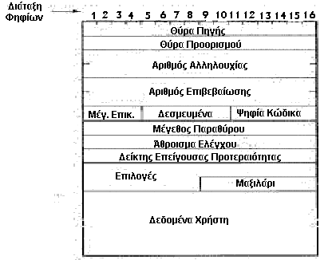
Το πακέτο TCP - (Επικεφαλίδα και Δεδομένα)

Slide 60
Το πρωτόκολλο μεταφοράς UDP
  Το UDP (User Datagram Protocol, Πρωτόκολλο Αυτοδύναμου Πακέτου Χρήστη) είναι, επίσης, ένα πρωτόκολλο του επιπέδου μεταφοράς.
  Πρόκειται για ένα δευτερεύον και πιο απλοποιημένο πρωτόκολλο μεταφοράς από το TCP.
  Παρέχει μια απλουστευμένη υπηρεσία:
    Στέλνει τμήματα πληροφορίας από τον έναν υπολογιστή στον άλλο χωρίς εγκατάσταση σύνδεσης και χωρίς να εγγυάται την ασφαλή και σίγουρη παράδοσή τους.
    Δεν είναι αξιόπιστο.
    Υποχρεώνει το επίπεδο εφαρμογής να επιφορτιστεί το έργο της αξιόπιστης μεταφοράς.
    Χρησιμοποιείται σε εφαρμογές βίντεο και ήχου.

Slide 61
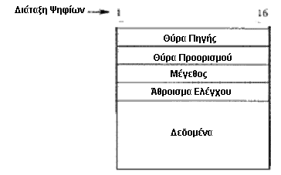
Αυτοδύναμο πακέτο UDP

Slide 62
Το Επίπεδο Εφαρμογής
Τα πρωτόκολλα του επιπέδου εφαρμογής λειτουργούν πάνω από τα πρωτόκολλα TCP και UDP. Ορίζουν το είδος και τη μορφή των μηνυμάτων που ανταλλάσσονται από τις εφαρμογές που τρέχουν στο κάθε άκρο της επικοινωνίας.
Στα πρωτόκολλα του επιπέδου εφαρμογής περιλαμβάνονται τα: HTTP, FTP, Telnet, SMTP, PoP3, IMAP.
Μια διεύθυνση IP ορίζει τον υπολογιστή που συμμετέχει στο διαδίκτυο. Ο αριθμός θύρας (port) καθορίζει την εφαρμογή/πρωτόκολλο στο επίπεδο εφαρμογών.

Slide 63
Υπηρεσίες και Πρωτόκολλα Στρώματος Εφαρμογής
Υπηρεσία Μητρώου Ονομάτων DNS
Υπηρεσία Απομακρυσμένου Τερματικού – TELNET
(Terminal Network)
Υπηρεσία Μεταφοράς Αρχείων – FTP (File Transfer Protocol)
Ηλεκτρονικό ταχυδρομείο (E-mail)
Πρωτόκολλο Μεταφοράς Υπερκείμενου HTTP – HyperText Transfer Protocol
World Wide Web

Slide 64
Domain Name Service (DNS)
  Το σύστημα ονοματοδοσίας στο Internet είναι το DNS (Domain Name Service – Υπηρεσία Ονοματοδοσίας Περιοχής).
  Υπηρεσία DNS – θύρα 53
  Η διαδικασία μετάφρασης συμβολικών ονομάτων σε διευθύνσεις IP χρησιμοποιεί το μοντέλο πελάτη – εξυπηρετητή.
  Η επικοινωνία ενός υπολογιστή με τον τοπικό εξυπηρετητή ονομάτων γίνεται με πρωτόκολλο UDP
  Επικοινωνία μεταξύ εξυπηρετητών – Πρωτόκολλο TCP

Slide 65
Domain Name Service (DNS)
  Η βάση δεδομένων δεν είναι τοποθετημένη σε κάποιο κεντρικό σημείο του δικτύου αλλά χρησιμοποιείται ένας κατανεμημένος τρόπος πρόσβασης στην πληροφορία μέσω εξυπηρετητών ονοματοδοσίας (naming server).
  Το Internet είναι χωρισμένο νοητά σε εκατοντάδες διαφορετικές περιοχές (domains) υψηλού επιπέδου, καθεμία από τις οποίες καλύπτει πολλούς hosts.
  Κάθε περιοχή διαιρείται σε υπό-περιοχές (sub-domains), που επίσης διαιρούνται.
  Οι περιοχές υψηλού επιπέδου είναι δύο τύπων:
  είδος εταιρείας ή οργανισμού και χώρες.

Slide 66
Domain Name Service (DNS)
  Το είδος εταιρείας ή οργανισμού προσδιορίζεται από τα ακρώνυμα:
  com (εμπορικές);
  edu (εκπαιδευτικοί οργανισμοί);
  gov (κυβερνητικές οργανώσεις);
  int (συγκεκριμένες διεθνείς οργανώσεις); mil (στρατιωτικές υπηρεσίες);
  net (παροχείς δικτύου) και
  org (μη κερδοσκοπικοί οργανισμοί)
  Οι περιοχές χωρών περιλαμβάνουν μία καταχώριση για κάθε χώρα, που αποτελείται από δυο γράμματα.
  Π.χ η Ελλάδα έχει το .gr, η Γαλλία έχει το .fr, η Αγγλία το .uk
  Γρήγορη ανάκτηση στοιχείων στους Διακομιστές επιτυγχάνεται με τη δενδρική αποθήκευση ονομάτων υπολογιστών

Slide 67
Υπηρεσία Απομακρυσμένου Τερματικού – TELNET (Terminal Network)
Το Telnet είναι ένα πρωτόκολλο που επιτρέπει στο χρήστη – πελάτη να συνδεθεί με ένα απομακρυσμένο ηλεκτρονικό υπολογιστή, δίνοντάς του τη δυνατότητα να τον διαχειριστεί σαν να ήταν το δικό του μηχάνημα.
Η εφαρμογή putty αποτελεί την πιο δημοφιλή στην κατηγορία της με γραφικό περιβάλλον. Το πρωτόκολλο remote desktop terminal (RDT) αποτελεί την απόπειρα της Microsoft στις εφαρμογές αυτού του είδους.

Slide 68
Υπηρεσία Μεταφοράς Αρχείων – FTP (File Transfer Protocol)
Το πρωτόκολλο FTP επιτρέπει στον πελάτη να αντιγράψει και να μεταφέρει αρχεία από τον ένα υπολογιστή στον άλλο μέσω του Διαδικτύου. Το FTP διαφέρει από τις άλλες εφαρμογές Διαδικτύου στο ότι δημιουργεί δύο τύπων συνδέσεις, μεταξύ του πελάτη και του εξυπηρετητή. Η πρώτη χρησιμοποιείται για τη μεταφορά του αρχείου, ενώ η δεύτερη για τον έλεγχο της επικοινωνίας μεταξύ των δύο υπολογιστών (εντολές και αποκρίσεις).
Το πρωτόκολλο μπορεί να εφαρμοστεί σε παραθυρικό περιβάλλον (cmd) είτε μέσω κάποιας εφαρμογής με γραφικό περιβάλλον, π.χ. ws_ftp, WinSCP, FileZilla

Slide 69
Το Ηλεκτρονικό Ταχυδρομείο
Μια από τις σπουδαιότερες υπηρεσίες.
Πρωτόκολλα που χρησιμοποιεί:
SMTP - Simple Mail Transfer Protocol: Για τη μεταφορά (αποστολή) email
Post Office Protocol version 3 (POP3): Για την λήψη των μηνυμάτων
Internet Message Access Protocol (IMAP): Για την αναζήτηση/ διαχείριση των μηνυμάτων στον server
Εφαρμογές:
Webmail: gmail, yahoo. Microsoft Outlook, Mozilla Thunderbird

Slide 70
HTTP: Πρωτόκολλο Μεταφοράς Υπερκειμένου
Η ομάδα του CERN δημιούργησε ένα πρωτόκολλο βασισμένο σε υπερ-κείμενο (hypertext) που καθιστά δυνατή τη σύνδεση περιεχομένων στον ιστό χρησιμοποιώντας υπερ-ζεύξεις (hyperlinks).
Το HTTP μεταφέρει αρχεία, από τον εξυπηρετητή ιστού (Web server) στο φυλλομετρητή του πελάτη (Web Browsers) χρησιμοποιώντας μόνο μια σύνδεση TCP.

Slide 71
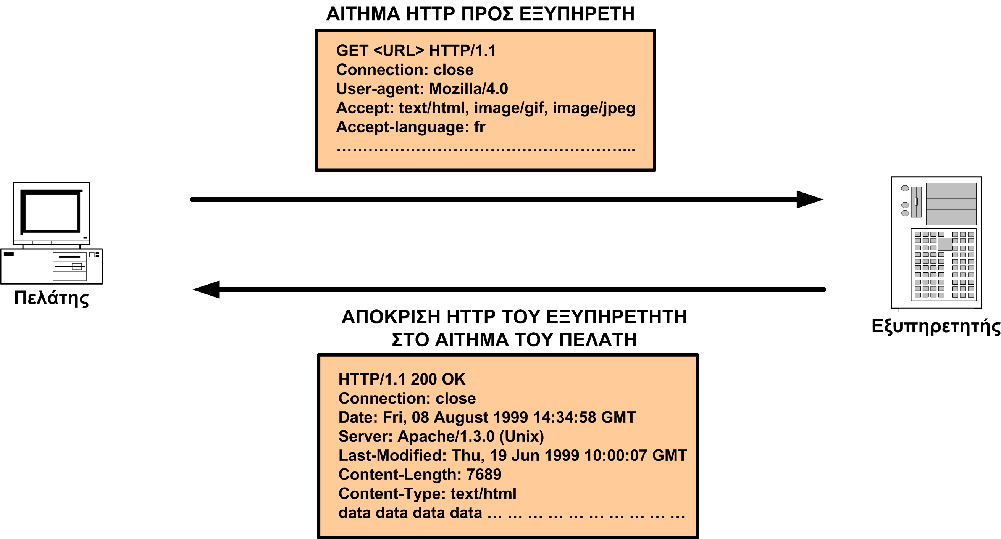
HTTP: Πρωτόκολλο Μεταφοράς Υπερκειμένου

Slide 72
Επικοινωνία HTTP
Client request
    GET /index.html HTTP/1.1
    Host: www.example.com
Server response
    HTTP/1.1 200 OK
    Date: Mon, 23 May 2005 22:38:34 GMT
    Server: Apache/1.3.27 (Unix) (Red-Hat/Linux)
    Last-Modified: Wed, 08 Jan 2003 23:11:55 GMT
    Etag: "3f80f-1b6-3e1cb03b"
    Accept-Ranges: bytes Content-Length: 438
    Connection: close
    Content-Type: text/html; charset=UTF-8

Slide 73
Ο Παγκόσμιος Ιστός (WWW)
Ο παγκόσμιος ιστός World Wide Web (ή Web - Ιστός) είναι ένα σύστημα (σύνολο) από διασυνδεδεμένα έγγραφα υπερκειμένου, τα οποία είναι προσβάσιμα μέσω του Internet.
Μέσω ενός φυλλομετρητή ένας χρήστης μπορεί να δει σελίδες που περιέχουν κείμενο, εικόνες, ήχο και βίντεο, με παραπομπές σε άλλες σελίδες.
Στον παγκόσμιο ιστό τα έγγραφα συνδέονται μεταξύ τους με υπερσύνδεσμους (hyperlinks) και URLs.
Με ένα κλικ του ποντικιού πάνω στην παραπομπή/υπερσύνδεσμο, ο χρήστης ‘μεταφέρεται’ άμεσα στη σελίδα που δείχνει η παραπομπή.
Η ανάκτηση των ιστοσελίδων (που προσδιορίζονται από τους υπερσυνδέσμους και τα URLs) από τους εξυπηρετητές ιστού στους οποίους είναι αποθηκευμένες γίνεται με τη βοήθεια του πρωτοκόλλου HTTP.

Slide 74
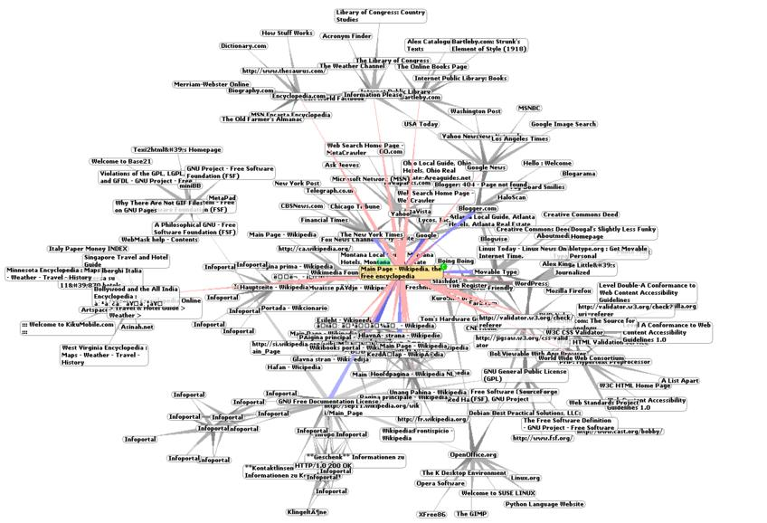
0,0001% του WWW (Πηγή Wikipedia)

Slide 75
Ομοιόμορφος Εντοπιστής Πόρων (URL).
Κάθε πηγή πληροφορίας (έγγραφο HTML, εικόνα, βίντεο, πρόγραμμα κλπ.) διαθέσιμη στο Διαδίκτυο, έχει μία διεύθυνση που μπορεί να κωδικοποιηθεί από έναν Ομοιόμορφο Εντοπιστή Πόρων.
Tο URL αποτελείται από τα ακόλουθα τρία μέρη :
Το μηχανισμό για την πρόσβαση στην πηγή πληροφοριών.
Το όνομα της μηχανής που φιλοξενεί την πηγή.
Το όνομα της ίδιας της πηγής, δοσμένη ως μονοπάτι.
Μια γενική σύνταξη για τα URL είναι:
σχήμα://ονομασία μηχανής [:πύλη]/μονοπάτι/ αρχείο
όπου σχήμα είναι ένα από τα:
file: ένα αρχείο στο τοπικό σύστημα.
ftp: ένα αρχείο σε κάποιον ανώνυμο εξυπηρετητή FTP.
http: ένα αρχείο στον Παγκόσμιο Ιστό.
news: μια ομάδα ειδήσεων στο Usenet.
telnet: μια σύνδεση σε ένα απομακρυσμένο τερματικό.

Slide 76
Ομοιόμορφος Εντοπιστής Πόρων (URL).
Παραδείγματα URL:
ftp://ftp.is.co.za/rfc/rfc1808.txt
http://www.ietf.org/rfc/rfc2396.txt
telnet://melvyl.ucop.edu/
To URL: http://www.unipi.gr/cs/index.html
" πήγαινε στον υπολογιστή www του κόμβου unipi.gr, στο φάκελο που ονομάζεται cs και ανάκτησε το έγγραφο με όνομα index.html, με την βοήθεια του πρωτοκόλλου http"
Ένα URL για ένα αρχείο που θέλουμε να κατεβάσουμε στο δίσκο του υπολογιστή μας και το οποίο απαιτεί το πρωτόκολλο "ftp":
ftp://www.somecompany.com/whitepapers/widgets.ps

Slide 77
Τρόπος Λειτουργίας (1/2)
Η ανάκτηση μιας ιστοσελίδας στο World Wide Web γίνεται είτε με τη δακτυλογράφηση του URL της σελίδας στη θέση διευθύνσεων ενός φυλλομετρητή, είτε με την επιλογή ενός υπερσυνδέσμου από μία άλλη σελίδα ή εφαρμογή.
Ο φυλλομετρητής ξεκινάει μια σειρά επικοινωνιών, μη ορατών προς το χρήστη, προκειμένου να προσκομίσει τη σελίδα και να την εμφανίσει.
Αρχικά, το τμήμα του URL που αφορά το όνομα/διεύθυνση του εξυπηρετητή ιστού που περιέχει τη σελίδα μετατρέπεται σε διεύθυνση IP, μέσω του συστήματος ονοματοδοσίας περιοχών (DNS – Domain Name System). Αυτή η διεύθυνση IP είναι απαραίτητη για τη σύνδεση με το μηχάνημα του εξυπηρετητή.

Slide 78
Τρόπος Λειτουργίας (2/2)
Στη συνέχεια, ο φυλλομετρητής ζητά την ιστοσελίδα στέλνοντας ένα HTTP request (αίτημα) στον εξυπηρετητή ιστού (που προσδιορίζεται από την IP διεύθυνση).
Στην περίπτωση μιας συνηθισμένης ιστοσελίδας, ο φυλλομετρητής ζητάει πρώτα τον κώδικα της HTML, τον οποίο αναλύει, και στη συνέχεια υποβάλλει πρόσθετα αιτήματα για τις εικόνες ή οποιαδήποτε άλλα αρχεία αποτελούν μέρος της σελίδας.
Έχοντας λάβει τα απαραίτητα αρχεία από τον εξυπηρετητή ιστού, ο φυλλομετρητής εμφανίζει τη σελίδα στην οθόνη, όπως προσδιορίζεται από τον κώδικα της HTML της, τους κανόνες CSS, ή άλλες γλώσσες Ιστού. Οποιεσδήποτε εικόνες ή άλλοι πόροι ενσωματώνονται για να παραχθεί επί της οθόνης η ιστοσελίδα που βλέπει ο χρήστης.

Slide 79
Παραδείγματα Εφαρμογών Web
Μηχανές αναζήτησης (google, yahoo)
Πληροφόρηση
  News portals (in.gr)
  Ηλεκτρονικές εγκυκλοπαίδειες (Wikipedia)
Διαφήμιση
Blogs
Collections of personal Web pages (Facebook, MySpace, LinkedIn)
Ηλεκτρονικό Εμπόριο (B2C, B2B)

Slide 80
Ποιος ελέγχει τον Παγκόσμιο Ιστό
Κανείς δεν ελέγχει τον Παγκόσμιο Ιστό.
Τα σημερινά εργαλεία ανάπτυξης ιστοσελίδων επιτρέπουν σε κάθε χρήστη που έχει πρόσβαση σε υπολογιστή στο Διαδίκτυο να δημιουργήσει μια ιστοσελίδα.
Το “World Wide Web Consortium” ή W3C είναι μια διεθνής ομάδα από εμπορικούς και ακαδημαϊκούς αντιπροσώπους που:
  Ελέγχει και επιβλέπει την ανάπτυξη των τεχνολογιών και την τυποποίηση των πρωτοκόλλων γύρω από τον Ιστό,
  Ενθαρρύνει τις συνεργασίες για την προώθηση και ανάπτυξη των εφαρμογών.
  Δίνει πληροφορίες για πρότυπα, κώδικα αναφοράς και δείγματα εφαρμογών σε ερευνητές και χρήστες.

Slide 81
Η πλευρά του πελάτη
Το πρόγραμμα λογισμικού (software application) που χρησιμοποιείται στην πλευρά του πελάτη είναι ένας φυλλομετρητής (web browser).
Ο φυλλομετρητής είναι μία εφαρμογή που εμφανίζει ιστοσελίδες (οι οποίες περιέχουν κείμενο, εικόνες, video, ήχο, καθώς και υπερσυνδέσμους που οδηγούν σε άλλες ιστοσελίδες).
Παρέχει γρήγορη και εύκολη πρόσβαση στις ιστοσελίδες μέσω των υπερσυνδέσμων.
Επιτρέπει την αλληλεπίδραση των χρηστών με το περιεχόμενο των ιστοσελίδων.
Αναλύει τον κώδικα της HTML καθώς και γλώσσες σεναρίων όπως η JavaScript ή η VBScript ή εφαρμογές, όπως τα Java applets, που τρέχουν στην πλευρά του πελάτη (φυλλομετρητή).
Η εμφάνιση των ιστοσελίδων μπορεί να διαφέρει από φυλλομετρητή σε φυλλομετρητή.

Slide 82
Φυλλομετρητές (Browsers)
O Mosaic ήταν η πρώτη διεπαφή με γραφικά και αναπτύχθηκε τον Φεβρουάριο του 1993 από τον Marc Andreessen, ο οποίος ένα χρόνο αργότερα ίδρυσε την Netscape Communications Corp.
Μέχρι το 2002 στην αγορά κυριαρχούσαν δύο φυλλομετρητές: ο Netscape Navigator της Netscape Communications Corp. και ο Microsoft Internet Explorer της Microsoft.
Τώρα μεγάλο μερίδιο της αγοράς έχει ο Firefox, ενώ έχει μειωθεί πάρα πολύ η χρήση του Netscape.

Slide 83
Φυλλομετρητές (Browsers)
Χρήση Φυλλομετρητών το 2017
Πηγή: http://marketshare.hitslink.com/

Slide 84
Διαφορές φυλλομετρητών
Η ύπαρξη διαφορετικών φυλλομετρητών είχε ως αποτέλεσμα τη δημιουργία μιας σειράς ιδιόκτητων στοιχείων της HTML (HTML tags) αλλά και τις μη συμβατές υλοποιήσεις τεχνολογιών (όπως η Dynamic HTML, η JavaScript και τα Cascading Style Sheets).
Η μεγαλύτερη πρόκληση (κατά την σχεδίαση και ανάπτυξη μίας ιστοσελίδας ή μίας εφαρμογής Διαδικτύου, είναι η διαχείριση των ιδιαιτεροτήτων του κάθε φυλλομετρητή και της κάθε πλατφόρμας.
Στις νεότερες εκδόσεις φυλλομετρητών οι ασυμβατότητες έχουν μειωθεί σε πολύ μεγάλο βαθμό.

Slide 85
Παρουσίαση ενός φυλλομετρητή
Η κύρια οθόνη των πιο γνωστών φυλλομετρητών περιλαμβάνει τα παρακάτω τμήματα:
Μπάρα τίτλου του παραθύρου (window title bar): Εμφανίζει τον τίτλο ή το URL του τρέχοντος υπερκειμένου.
Κύριο μενού επιλογών (main menu): Επιτρέπει την ενεργοποίηση των επιλογών του φυλλομετρητή.
Εργαλειοθήκη (toolbar): Έχει πλήκτρα για την ενεργοποίηση των σημαντικότερων λειτουργιών ενός φυλλομετρητή.

Slide 86
Παρουσίαση ενός φυλλομετρητή

Slide 87
Ρυθμίσεις φυλλομετρητή

Slide 88
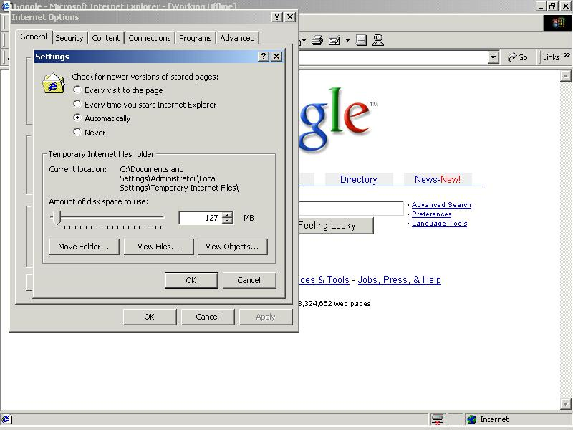
Ρυθμίσεις φυλλομετρητή

Slide 89
Η πλευρά του εξυπηρετητή
Οι εξυπηρετητές Ιστού (Web servers) απαντούν σε αιτήματα φυλλομετρητών, ανακτούν ένα αρχείο (ή εκτελούν ένα σενάριο) και επιστρέφουν το έγγραφο ή τα αποτελέσματα του σεναρίου.
Οι φυλλομετρητές και οι εξυπηρετητές (Web servers) επικοινωνούν διαμέσου του πρωτοκόλλου μεταφοράς υπερ-κειμένου HTTP.
Κάθε εξυπηρετητής του Ιστού περιέχει ένα δαίμονα HTTP, που είναι ένα πρόγραμμα σχεδιασμένο να περιμένει αιτήσεις HTTP και να τις επεξεργάζεται.
Ο δαίμονας HTTP λαμβάνει το αίτημα από ένα φυλλομετρητή και μετά από την απαραίτητη επεξεργασία, επιστρέφεται το ζητούμενο αρχείο.
Εάν το αρχείο περιέχει κώδικα HTML ή κάποια γλώσσα σεναρίου που τρέχει στον πελάτη, το στέλνει χωρίς να το επεξεργαστεί.

Slide 90
Η πλευρά του εξυπηρετητή
Εάν, όμως, το αρχείο περιέχει κάποιο σενάριο CGI ή κώδικα PHP, ο εξυπηρετητής το μεταγλωττίζει ή εκτελεί το σενάριο και επιστρέφει στο φυλλομετρητή τα αποτελέσματα της επεξεργασίας (κώδικας HTML).
O εξυπηρετητής στέλνει στον φυλλομετρητή το αρχείο που του έχει ζητηθεί συνοδευόμενο από κάποια HTTP επικεφαλίδα ανταπόκρισης (HTTP response header).
Η επικεφαλίδα παρέχει πληροφορία για το αρχείο όπως τον τύπο του μέσου (media type ή “content type” ή “MIME type”).
Ο εξυπηρετητής καθορίζει τη μορφή (format) του αρχείου από την κατάληξη του.

Slide 91
Βασικές λειτουργίες εξυπηρετητών
ROOT
Όταν ένας φυλλομετρητής αιτείται ένα έγγραφο, ο εξυπηρετητής το αναζητά, ξεκινώντας από τον αρχικό του κατάλογο εγγράφων (document root directory).
Αν ο αρχικός κατάλογος στον εξυπηρετητή unipi.gr είναι /users/httpd/www/ και ο φυλλομετρητής ζητά το http://www.unipi.gr/lib/biblio_index.html, τότε ο εξυπηρετητής ανακτά /users/httpd/www/lib/biblio_index.html
INDEX FILES
Το σύμβολο (/) στο τέλος ενός URL συμβολίζει ότι το URL δείχνει σε έναν κατάλογο και όχι σε κάποιο αρχείο.
Οι εξυπηρετητές εμφανίζουν το περιεχόμενο του καταλόγου που καθορίζει ένα URL. Οι περισσότεροι εξυπηρετητές είναι έτσι ορισμένοι ώστε να εμφανίζουν ένα συγκεκριμένο αρχείο, που καλείται αρχείο δείκτη (index file), αντί να εμφανίζουν μια λίστα καταλόγου.

Slide 92
Προγράμματα εξυπηρετητών Web
Εξυπηρετητής της NCSA: Λογισμικό εξυπηρετητή αναπτυγμένο από το NCSA (National Centre for Supercomputing Applications) στο Πανεπιστήμιο του Ιλινόι (University of Illinois at Urbana-Champaign). Το λογισμικό αυτό τρέχει σε πλατφόρμα Unix.
Apache: Ο Apache είναι μια παραλλαγή του NCSA και είναι ο πιο δημοφιλής εξυπηρετητής Ιστού, λόγω των δυνατοτήτων του και της δωρεάν διανομής του. Τρέχει κυρίως σε περιβάλλον Unix, αλλά έχει εκδοθεί και για άλλες πλατφόρμες, όπως Windows.
Cern: Έχει αναπτυχθεί από τον οργανισμό W3C, είναι διαθέσιμος δημόσια στο http://www.w3.org. Είναι επίσης για Unix πλατφόρμες.
Οι εξυπηρετητές της Netscape: Η Netscape παρέχει μια πληθώρα από εμπορικά πακέτα εξυπηρετητών που τρέχουν σε Unix και Windows.
Internet Information Server (IIS): Αυτό είναι το πακέτο εξυπηρετητή της Microsoft. Είναι διαθέσιμο δωρεάν, εύκολο στην εγκατάσταση και στον σχηματισμό και τρέχει σε πλατφόρμες Windows.

Slide 93
Εφαρμογές από την πλευρά του εξυπηρετητή
CGI scripts
  Τα σενάρια CGI (Common Gateway Interface) είναι γραμμένα σε Perl, C, or C++.
  Τα σενάρια CGI μπορεί να χρησιμοποιηθούν για να εκτελεστούν μια σειρά από λειτουργίες, όπως είναι η αναζήτηση σε μια βάση δεδομένων.
  Επιτρέπουν στον εξυπηρετητή να επικοινωνήσει με άλλα προγράμματα (CGI scripts), που τρέχουν στον εξυπηρετητή.
  Όταν ένας φυλλομετρητής ζητήσει κάποιο CGI script, ο εξυπηρετητής εκτελεί το script με τις παραμέτρους της αίτησης και εν συνεχεία αναλαμβάνει το script να απαντήσει στο φυλλομετρητή.
PHP (κώδικας μέσα στην HTML)

